Slide 1
Lock-Free shared_ptr의 구현
2014132002 구태균

Slide 2
목차
서론
동기
배경
관련연구
연구방법

Slide 3
서론
shared_ptr
C++11에서 제안된 스마트 포인터의 일종
객체에 reference counter를 추가하여, 이를 통해 앞으로 쓰이지 않을 객체를 판별해 자동 삭제
멀티쓰레딩에서의 문제점
shared_ptr 객체 자체의 update가 원자적이 아님
reference counting은 원자적임
성능을 위해 Lock-free atomic_shared_ptr 구현이 필요함
locking을 사용한 원자적 구현은 성능에 문제가 많음.

Slide 4
동기
C++11에서 멀티쓰레딩 지원
Locking을 사용하지않을 경우 메모리 릭 문제의 해결이 어려움
lock을 사용할 경우 성능에 악영향
lock을 사용하지 않는 Lock-Free 알고리즘에서, 객체의 delete 시 다른 쓰레드가 해당 객체를 참조하고 있을 위험성이 있음.
C++11에서는 reference counting을 통한 메모리 릭 제거 기능을 shared_ptr를 통해서 지원함.
하지만 thread_safe하지 않음.
Lock을 통해서 shared_ptr를 thread_safe하게 만들 수 있지만, 그러면 Lock-Free알고리즘이 더 이상 Lock-Free하지 않게 됨.
따라서, Lock-Free한 shared_ptr가 필요

Slide 5
배경
Lock-Free : 멀티쓰레드 알고리즘의 성능 등급
정해진 시간간격이 있을 때 적어도 하나의 쓰레드는 알고리즘의 실행을 종료.
다르게 이야기 하면, 다른쓰레드의 상태나 행동에 관계 없이 자신의 알고리즘의 수행을 완료할 수 있음 (Non-Blocking 특성)
Reference-Counting : 메모리 관리 기법의 하나.
new로 할당 받은 객체 마다 reference-count를 두어 참조하는 포인터의 개수를 기록하는 방법
reference-counter가 0이 되면 더 이상 참조될 가능성이 없으므로 안심하고 삭제 또는 재사용 할 수 있음.

Slide 6
배경
shared_ptr : C++11에서 제공하는 reference counting pointer
weak_ptr : C++11에서 제공하는 reference counting pointer의 보조 포인터
shared_ptr만 사용할 경우 cyclic reference를 통한 메모리 릭이 생길 수 있으므로, cyclic reference가 사용될 때 shared_ptr대신 weak_ptr를 사용해서 cycle을 끊어 줄 수 있다.
shared_ptr를 lock-free로 구현한다면 weak_ptr도 같이 lock-free로 구현해 주어야 한다.

Slide 7
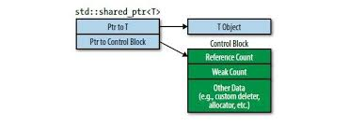
배경
shared_ptr의 구조 : <<< 그림을 찾아서 첨부할 것 >>>

Slide 8
관련 연구
Lock-free reference counting
- David L. Detlefs, Paul A. Martin, Mark Moir, Guy L. Steele Jr

Slide 9

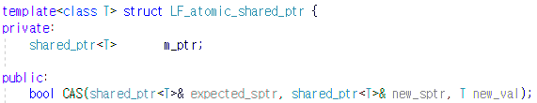
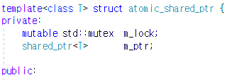
연구 방법
진행
std::shared_ptr & std:: weak_ptr
non-blocking
blocking

Slide 10
연구 방법
shared_ptr/weak_ptr의 구현 분석
GCC의 소스코드 분석
lock_free 구현이 필요한 메소드들 추출
reference counter위치 및 weak_ptr용 control block의 구조 분석
Lock-Free구현을 위한 update point분석
CAS(Compare-And-Swap)연산을 통해 atomic으로 업데이트 해야 하는 데이터 추출 및 word 단위 압축 시도
Lock-Free구현
여러 단계의 CAS가 필요한 메소드가 있을 경우 중간 단계의 정의 및 다른 메소드에서의 중간 단계 적용

Slide 11
연구 일정
Blocking shared_ptr의 구현
LF shared_ptr의 구현
LF weak_ptr의 구현
성능 개선
논문 제출 (9월 말)

